Slide 1


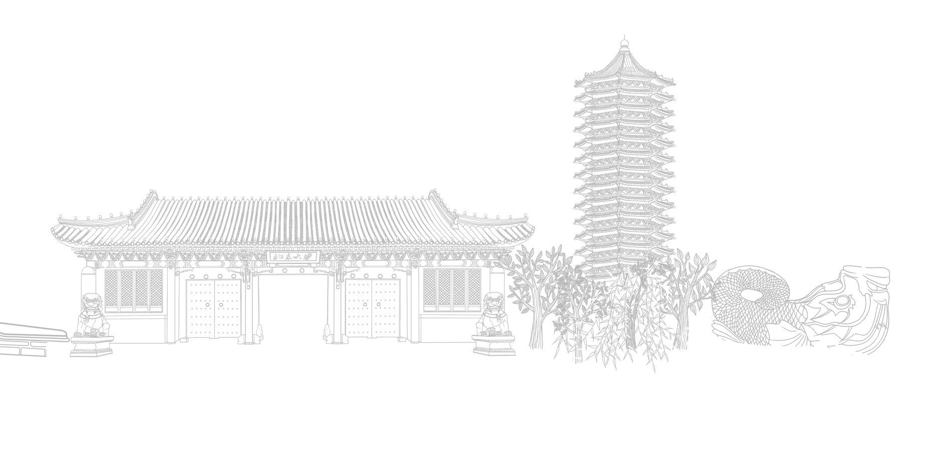
三维理解
芯片设计
Peking University
汇报人
周长春
2023年8月22日

Slide 2



目录 CONTENTS
01
三维理解加速的背景
02
三维卷积神经网络加速器芯片
03
三维点云神经网络加速器芯片
04
总结
Peking University

Slide 3
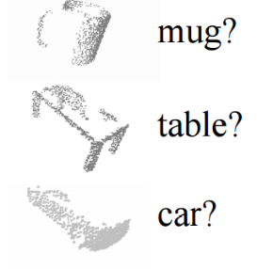
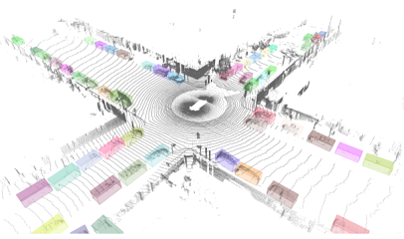

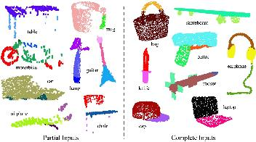
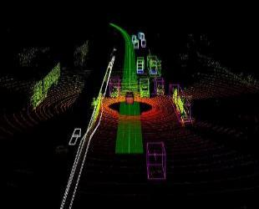
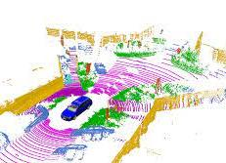
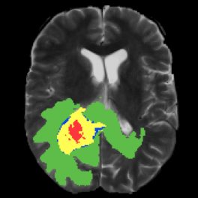
三维理解的任务及应用
分类
三维目标检测
三维语义分割
视频分类
空间物体分类
自动驾驶
场景理解
医学图像分割

Slide 4
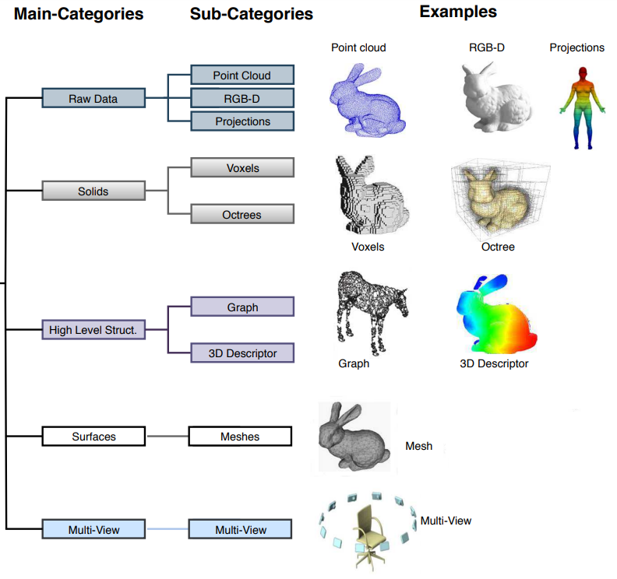
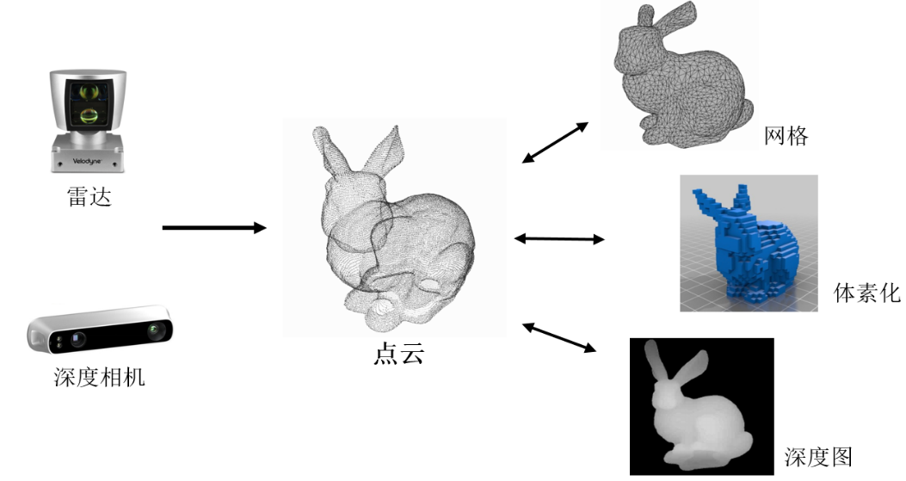
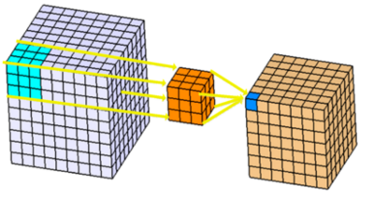
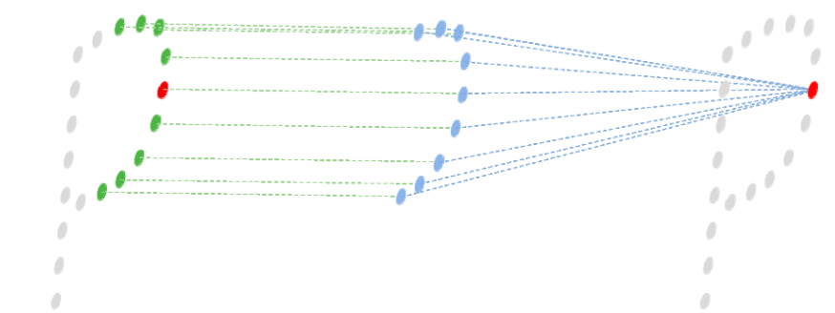
体素与点云异同
体素
固定大小的立方块作为最小单元组成的三维网格
物体完整的体素化信息
密集规整排列
数据量大：包含非占用区域
不适合高分辨率
点云
数据格式是一系列坐标+特征
易获取、高分和高效
无序、噪声和不完整
高效vs完整->应用场景差异->分而治之
三维格子滑动实现三维卷积
散点聚合+一维卷积
直接提取三维特征

Slide 5
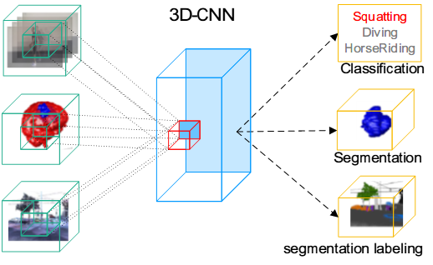
三维卷积神经网络
$$Output\left[m\right]\left[g\right]\left[e\right]\left[f\right]=\sum_{c=0}^{C}{\sum_{d=0}^{D}{\sum_{r=0}^{R}{\sum_{s=0}^{S}{Filter\left[m\right]\left[c\right]\left[d\right]\left[r\right]\left[s\right]×Input[c][g}}}}∗stride+d][e∗stride+r][f∗stride+s]$$

Slide 6
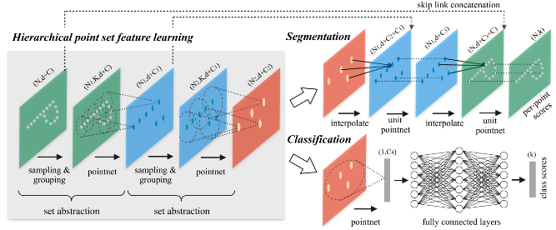
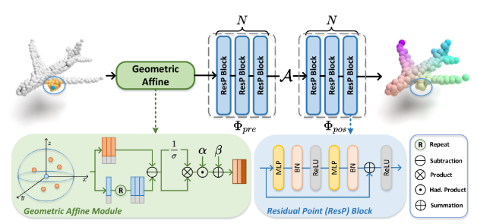
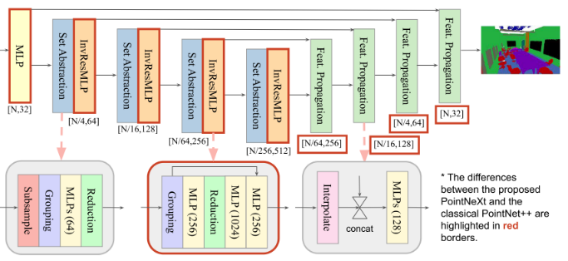
三维点云神经网络
SOTA

Slide 7
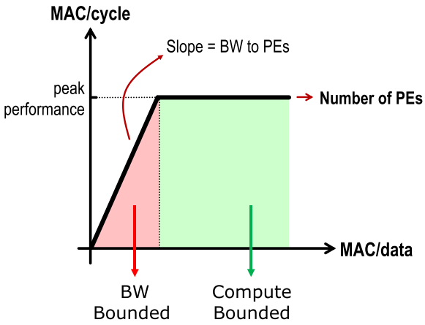
神经网络加速器芯片设计的挑战与考量
挑战
 | 计算复杂度 (GFLOPs) | 模型复杂度 (M)
AlexNet | 0.73 | 60
VGG16 | 15.50 | 138
ResNet50 | 3.80 | 24
GoogLeNet | 1.57 | 5
C3D | 77.10 | 76
计算复杂度高
模型复杂度高
能耗高
延时长
考量
基本思路: 将硬件算法优化联接起来 挖掘算法特性->优化硬件
硬件的瓶颈->优化算法
优化硬件的途径有？
功耗 (Power)
减少数据移动
减少数据计算单位功耗
减少数据计算单位个数
算力/性能 (Performance)
减少没必要的计算
增加处理单元 (PE) 个数
提高PE的利用率 (Utilization)
面积 (Area)
主要是存储和计算单元

Slide 8
目录 CONTENTS
01
三维理解加速的背景
02
三维卷积神经网络加速器芯片
03
三维点云神经网络加速器芯片
04
总结
Peking University

Slide 9
创新点
算法硬件协同优化，提升PPA表现
自学习阈值差值丢弃
连续图像相似但不相同；差值的小值可能不影响准确率，丢弃差值中的小值
提升稀疏度->计算量参数量↓
基于标签的全跳零微架构
同时跳过A或W中的0引入的计算操作和周期
利用好稀疏度->能耗↓+性能↑
分层负载均衡
MAC之间用分配器分配任务；PE组分配权重稀疏度相近的卷积核组
PE利用率->性能↑
新维度→新挑战：计算量参数量能耗延迟均高
新机遇/优化空间：局部性，高复用，高稀疏

Slide 10
实验结果

Slide 11
SOTA性能对比
 | TwoNullHop [48] 2020 | Samsung Butterfly [49] ISSCC 2019 | MediaTek [50] ISSCC 2020 | STICKER [20] JSSC 2020 | [21] ISSCC 2020 | SNAP [24] JSSC 2021 | [25] TCAD 2020 | [26] DAC 2020 | This work
Technology | GF 28 nm | Samsung 8 nm | 7 nm | TSMC 65 nm | TSMC 65 nm | TSMC 16 nm/65 nm* | FPGA 14 nm VCU 118 | FPGA 16 nm ZCU 102 | UMC 55 nm
Tapeout | No | Yes | Yes | Yes | Yes | Yes/No* | No | No | Yes
Area [mm²] | 4.0 | 5.5 | 3.04 | 12 | 12 | 2.3/9.3 | N/A | N/A | 13.5
SRAM [KB] | 256 | 1568 | 2176 | 170 | 196 | 280.6 | N/A | N/A | 225
MAC | 128 | 1024 (8b)/ 512 (16b) | 1024 (8b)/ 512 (16b) | 256 | 64 (8b)/ 128 (4b) | 252 | 3224 (DSP) | N/A | 432
Supply Voltage [V] | 1.0 | 0.5-0.8 | 0.575-0.825 | 0.67-1.0 | 0.51-1.0 | 0.55-0.80/1.0* | N/A | N/A | 0.71-1.2
Frequency [MHz] | 500 | 67-933 | 290-880 | 20-200 | 25-100 | 33-480/250* | 200 | 150 | 20-170
Data Type | A: 16b; W: 8b | 8b/16b | 8b/16b | 8b | 4b/8b | 16b/8b* | 16b | 16b | 8b
Network Type | VGG19, Proteins, S-Multires-Edge, ResNet-20, RoshamboNet | Inception-v3 | MobileNet-v1, Inception-v3 | AlexNet | Mobilenet-16, Mobilenet-27 | AlexNet, VGG-16, ResNet-50 | C3D, VGG-16 | C3D, R(2+1)D | C3D | 3D U-Net
Effective Performance [GOPS] | 2431 @500 MHz, VGG19 | 6937 @8b, 933 MHz⁑ | 3604 @880 MHz, Dense | (102-5638) @200 MHz | 680 @100 MHz | 347.4 @260MHz/ 370 @250 MHz* | 5054 | 79 | 174.3-1481.6 | 194.4-1652.4
Power Consumption [mW] | 238 @500 MHz, VGG19 | 39 @67 MHz/ 1553 @933 MHz | 174-1053 | 20.5 @20 MHz/ 248.4 @200 MHz | 7.3-99 | 16.3-364/500* | 32000 | 6700 | 28.4-639.4 | 27.0-605.3
Effective Area Efficiency [GOPS/mm²] | 609 @500 MHz, VGG19 | 1261 @8b, 933 MHz ⁑ | 1185 @880 MHz, Dense | (13.1-722.8) @200 MHz | 56.7 @100 MHz | 151 @260MHz/ 39.8 @250 MHz* | N/A | N/A | 12.9-109.7 | 14.4-122.4
Effective Energy Efficiency [TOPS/W] | 10.21 @500 MHz, VGG19 | 3.4 @8b, 67 MHz, Inception-v3 | 6.22 @290 MHz, Inception-v3/ 6.55 @290 MHz, MobileNet-v1 | 2.82 @100 MHz, AlexNet | 0.33 @100 MHz, Mobilenet-27 | 3.86 @260 MHz/ 0.74 @250 MHz*, AlexNet | 0.158 @ 200MHz, C3D | 0.01 @150 MHz, C3D | Peak: 6.1 @0.71 V, 20 MHz | Peak: 7.2 @0.71 V, 20 MHz
 |  |  |  |  |  |  |  |  | Typical: 3.8 @0.91 V, 100 MHz | Typical: 4.5 @0.91 V, 100 MHz
Scaled Effective Energy Efficiency† [TOPS/W] | 1.77 @500 MHz, VGG19 | N/A | N/A | 3.48 @100 MHz, AlexNet | 0.41 @100 MHz, Mobilenet-27 | 0.91 @250 MHz*, AlexNet | N/A | N/A | Peak: 6.1 @0.71 V, 20 MHz | Peak: 7.2 @0.71 V, 20 MHz
 |  |  |  |  |  |  |  |  | Typical: 3.8 @0.91 V, 100 MHz | Typical: 4.5 @0.91 V, 100 MHz
†根据电压和制程缩放到(0.91V, 55nm)

Slide 12
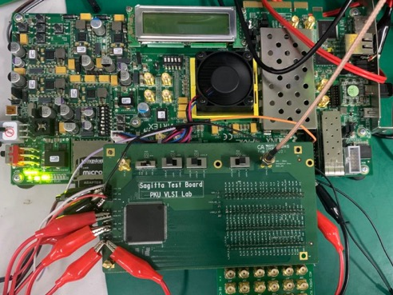
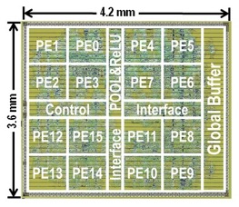
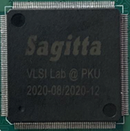
首款3D-CNN专用加速器芯片—Sagitta
3D-CNN在三维视觉领域性能远超2D-CNN，广泛应用于视频分析、自动驾驶、机器人等
参数量和计算量远超2D-CNN，难以高能效片上实现
自学习剪枝 +全跳零微架构 +粗细粒度负载均衡
Sagitta: 能效最高
Sagitta
 | Eyeriss ISSCC 2016 | Cambricon-S MICRO 2018 | STICKER JSSC 2020 | DAC 2020 | Sagitta DAC 2021
工艺 | 65 nm | 65 nm | 65 nm | FPGA 16 nm | 55 nm
数据类型 | 16-bit | 16-bit | 8-bit | 16-bit | 8-bit
网络类型 | AlexNet | AlexNet | AlexNet | C3D | C3D | 3D U-Net
能效(TOPS/W) | 0.36 @ 100 MHz | 0.642 （仿真） @ 1000 MHz | 2.82 @ 100 MHz | 0.01 @ 150 MHz | 4.66/3.8 @ 100 MHz | 4.5 @ 100 MHz
12

Slide 13
目录 CONTENTS
01
三维理解加速的背景
02
三维卷积神经网络加速器芯片
03
三维点云神经网络加速器芯片
04
总结
Peking University

Slide 14
创新点概述
数据复用
精简计算
帧间/时空
局部性
Stage间
延迟聚合
Stage内
MLP融合
SG间
复用距离
静态
Filter剪枝
自适应分块
静态特有
FPS跳过
动态
点剪枝
大
尺度
小
静态
结合
动态
新引入算法SG新挑战:复用率低&访问不规则->带宽瓶颈，延迟长
新机遇/优化空间: 多种复用+计算跳过

Slide 15
实验结果—创新点

Slide 16
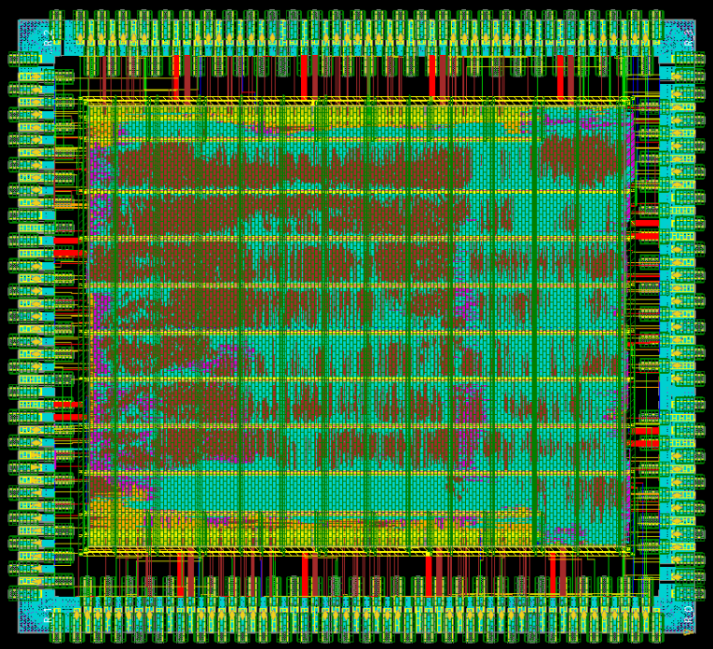
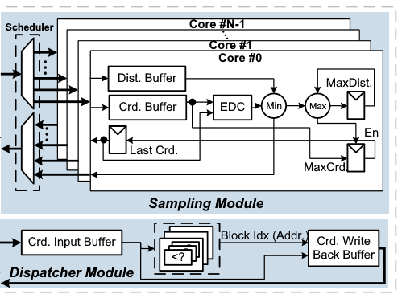
实验结果—总体硬件
TSMC HPC 28
1.04M Instances
2×1.5 mm²

Slide 17
SOTA性能比较
 | Mesorasi [17] MICRO 2020 | PointAcc [21] MICRO 2021 | Point-X [16] MICRO 2021 | Crescent [18] ISCA 2022 | PNNPU [19] VLSI 2021 | [14] VLSI 2022 | [15] ISSCC 2023 | This work
Technology | TSMC 16 nm | TSMC 40 nm | 28 nm | TSMC 16 nm | 65 nm | 65 nm | 28 nm | TSMC 28 nm
Area [mm²] | 1.55 | 3.9 | 6.8 | 1.55 | 16 | 4.1 | 2.69 | 1.46
SRAM [KB] | 1624 | 274 | 545.4 | 1622.8 | 364 | 108.5 | 176 | 128
MAC | 256 | 256 | 2048 | 256 | 4608 | 100 | 256 | 1024
Frequency [MHz] | 1024 | 1024 | 1024 | 1024 | 50-200 | 50-300 | 40-450 | 100
Data Type | 16b | A: 16b, W: 8b | A: 16b, W: 16b/8b | 16b | 8b | 8b | 8b | 8b
Network Type | PointNet++ | PointNet++ | DGCNN, PointNet | PointNet++ | VoteNet | MinkowskiNet | SECOND | PointNeXt-S
Effective Performance [GOPS] | 467 | 1168.16 | 1888.92 @ DGCNN | 1791.02 @ PointNet++ | 614.4 @ 200 MHz, 153.6 @ 50 MHz | 62 @ 300 MHz, 10.3 @ 50 MHz | 193.8 @ 400 MHz | 3003
Power Consumption [mW] | 2452.42 | 1057.08 | 2200 @ DGCNN | 487.24 @ PointNet++ | 237 @ 200 MHz, 27.2 @ 50 MHz | 80 @ 300 MHz, 6.9 @ 50 MHz | 6.6 @ 60 MHz, 125 @ 400 MHz, | 237.4
Effective Area Efficiency [GOPS/mm²] | 301.46 | 299.53 | 277.78 @ DGCNN | 1155.5 @ PointNet++ | 0.55 @ 200 MHz, 0.14 @ 50 MHz | 15.1 @ 300MHz, 2.5 @ 50 MHz | 72 @ 400 MHz | 2056.9
Effective Energy Efficiency [TOPS/W] | 0.19 | 1.1 | 0.8586 @ DGCNN | 3.68 @ PointNet++ | 2.59 @ 200 MHz, 5.65 @ 50 MHz | 0.78 @ 300 MHz 1.5 @ 50 MHz | 1.55 @ 400 MH, 4.14 @ 60 MHz | 12.65
Energy Consumption [mJ/Frame] | 8.92 | 1.54 | 1.6 @ DGCNN, 0.25 @ PointNet | 0.46 @ PointNet++ | 3.2 @ 200 MHz, 1.47 @ 50 MHz | 11.1 @ 300 MHz, 5.77 @ 50 MHz | 5.0 @ 400 MHz, 1.9 @ 60 MHz | 0.13
Frame Rate [Frame/s] | 274.9 | 687.2 | 1307.1 @ DGCNN, 10000 @ PointNet | 1053.4 @ PointNet++ | 84.4 @ 200 MHz, 21.1 @ 50 MHz | 7.2 @ 300 MHz, 1.2 @ 50 MHz | 16.9 @ 400 MHz, 3.3 @ 60 MHz | 1873
Overall Efficiency [Frame/mm²/mJ] | 0.072 | 0.167 | 0.09 @ DGCNN, 0.59 @ PointNet | 1.4 @ PointNet++ | 0.02 @ 200 MHz, 0.04 @ 50MHz | 0.02 @ 300 MHz, 0.04 @ 50 MHz | 0.07 @ 400 MHz, 0.20 @ 60 MHz | 5.39

Slide 18
三维点云神经网络加速器芯片—Nebula
点云神经网络在三维点云各种任务中取得了先进的性能
大量不规则片外访问和计算量，难以高能效片上实现
自适应分块 +粗细粒度数据复用+动静结合计算跳过
能效最高
帧耗最低
首款DGCNN芯片
 | PNNPU VLSI 2021 | DSPU ISSCC 2021 | VLSI 2022 | VLSI 2023 | This work
工艺 | 65 nm | 28 nm | 65 nm | 28 nm | 28 nm
数据类型 | 8-bit | 4, 8, 12, 16-bit | 8-bit | 8-bit | 8-bit
网络类型 | VoteNet | VoteNet | MinkowskiNet | SECOND | PointNeXt
能效(TOPS/W) | 5.65 | 19 | 1.5 | 4.4 | 87.4
帧耗 (mJ/Frame) | 3.2 | 2.7 | 11.1 | 1.9 | 0.018
18

Slide 19
目录 CONTENTS
01
三维理解加速的背景
02
三维卷积神经网络加速器芯片
03
三维点云神经网络加速器芯片
04
总结
Peking University

Slide 20
总结
硬件架构
AI算法
AI芯片
RTL实现
综合&测试
C. Zhou, et al., “Sagitta: An Energy-Efficient Sparse 3D-CNN Accelerator for Real-Time 3D Understanding,” IEEE Internet of Things Journal (JIOT), 2023, DOI: 10.1109/JIOT.2023.3306435. (物联网领域顶级期刊，1区，影响因子10.6)
C. Zhou, et al., “An Energy-Efficient Low-Latency 3D-CNN Accelerator Leveraging Temporal Locality, Full Zero-Skipping, and Hierarchical Load Balance,” Proceedings of the IEEE/ACM Design Automation Conference (DAC), pp. 241-246, December 2021. (电子设计自动化领域顶级会议)
C. Zhou, et al., “An Energy-Efficient 3D Point Cloud Neural Network Accelerator with Efficient Filter Pruning, MLP Fusion, and Dual-Stream Sampling,” IEEE/ACM International Conference On Computer Aided Design (ICCAD), 2023. (电子设计自动化领域顶级会议)
M. Liu, C. Zhou, et al., “CNN Accelerator at the Edge with Adaptive Zero Skipping and Sparsity-Driven Data Flow,” IEEE Transactions on Circuits and Systems for Video Technology(TCSVT), 2023, DOI: 10.1109/TCSVT.2023.3274964. (视频技术顶级期刊，1区，影响因子8.4)
一种基于脉动阵列的卷积运算装置(专利号： ZL 202010447090.4)

Slide 21
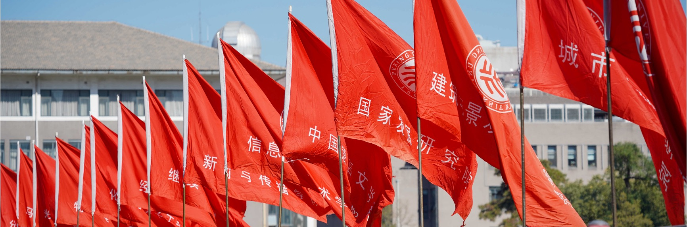

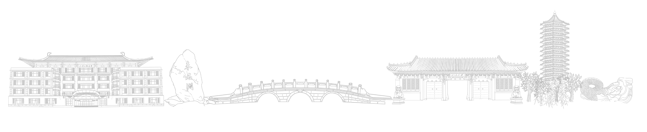
Peking University
谢
谢
观
看
三维理解芯片设计
汇报人
周长春
2023年8月22日

Slide 22
Appendix-Sagitta

Slide 23
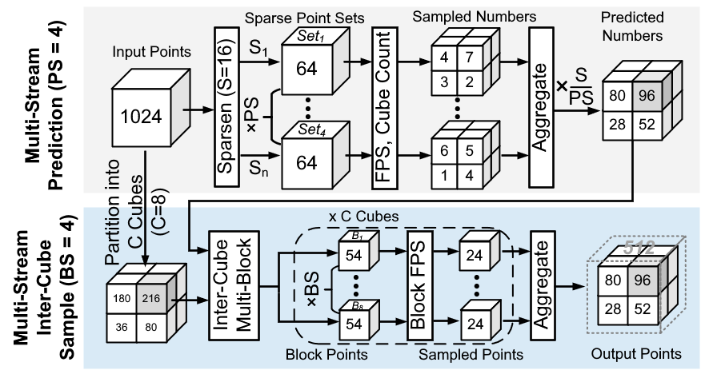
Appendix-Nebula

